Slide 1
সবাইকে স্বাগতম

Slide 2
শিক্ষক পরিচিতি
মোঃ শাহজাহান সাজু
সহকারী শিক্ষক
নিউমার্কেট সঃ প্রাঃ বিদ্যালয়
কাপ্তাই, রাঙ্গামাটি পাঃ জেলা।
পাঠ পরিচিতি
শ্রেণিঃ তৃতীয়
বিষয়ঃ বাংলাদেশ ও বিশ্ব পরিচয়
পাঠঃ আমাদের বাংলাদেশ

Slide 3
শিখনফল
১৫.8.4 বাংলাদেশের ভৌগোলিক অবস্থার বর্ণনা দিতে পারবে।
15.5.1 বাংলাদেশের পূর্ব,পশ্চিম,উত্তর এবং দক্ষিণে অবস্থিত দেশ ও
সাগরের নাম বলতে পারবে।

Slide 4
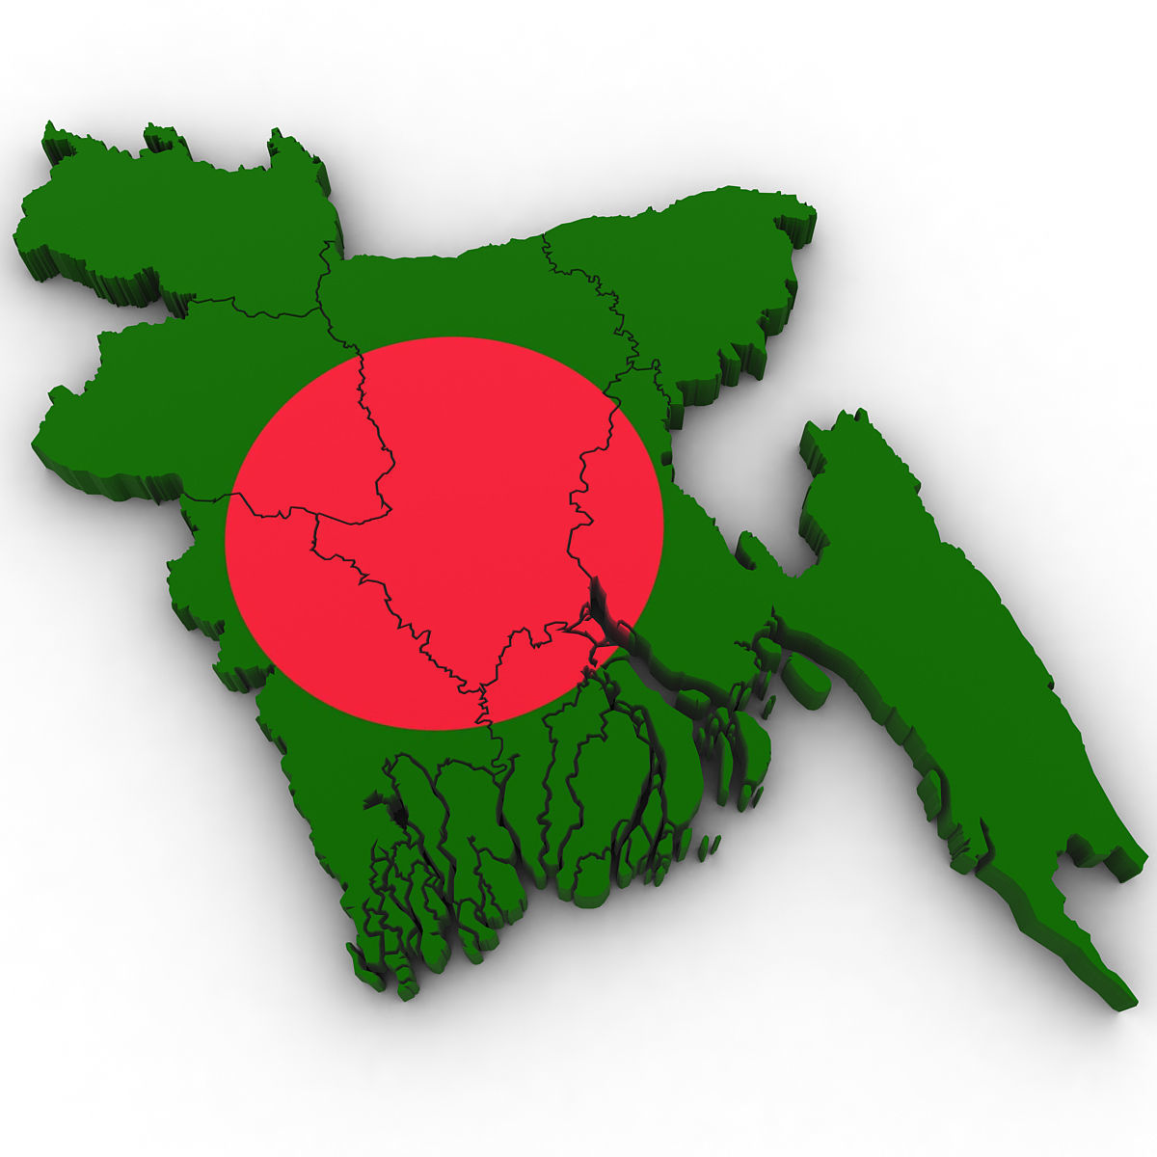
এটি কিসের ছবি
বাংলাদেশের মানচিত্র

Slide 5
আজকের পাঠ
বাংলাদেশের রাজনৈতিক মানচিত্র

Slide 6
রাজনৈতিক মানচিত্র কী?

Slide 7
যে মানচিত্রে দেশের সীমারেখা, বিভাগ ও বিভাগীয় শহরগুলো নির্দেশিত হয় তাকে রাজনৈতিক মানচিত্র বলে।

Slide 8
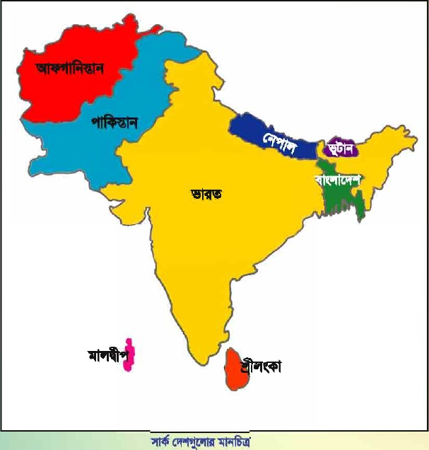
সার্কভূক্ত দেশগুলো হতে বাংলাদেশকে খুজে বের কর।
বাংলাদেশ

Slide 9
উত্তর
পশ্চিম
পূর্ব
দক্ষিণ

Slide 10
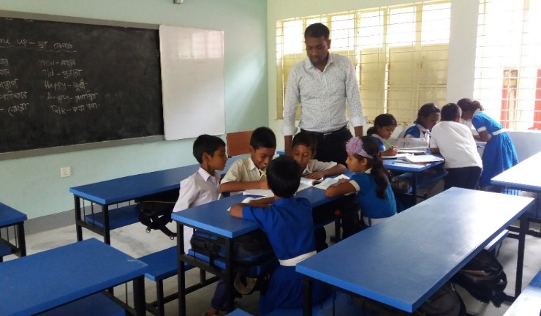
দলীয় কাজ ৫মিনিট
প্রত্যেক দল নিচের ছকে বাংলাদেশের চারপাশের দেশ ও সমুদ্রের নাম লিখঃ
দিক | দেশ/ সমুদ্র
পূর্ব
পশ্চিম
উত্তর
দক্ষিণ

Slide 11
উত্তরগুলো মিলিয়ে নাওঃ
দিক | দেশ/ সমুদ্র
পূর্ব | ভারত
পশ্চিম | ভারত
উত্তর | ভারত
দক্ষিণ | মায়ানমার ও বঙ্গোপসাগর

Slide 12
তোমার পাঠ্য বইয়ের ৫০ পৃষ্ঠা খুলে নিরবে পড়।

Slide 13
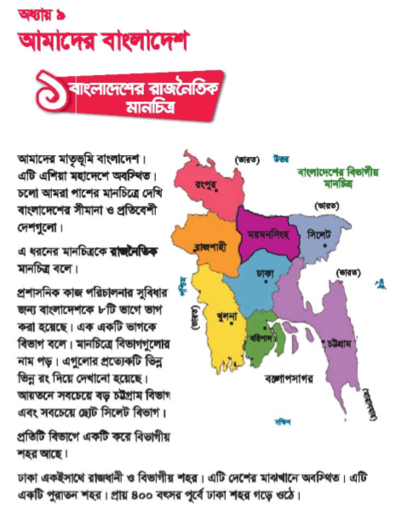

Slide 14
মূল্যায়ন
প্রশ্নগুলোর উত্তর খাতায় লিখঃ
১। বাংলাদেশ কোন মহাদেশে অবস্থিত?
২। রাজনৈতক মানচিত্র কী?

Slide 15
বাড়ির কাজ
বাংলাদেশের একটি রাজনৈতিক মানচিত্র একে এর চারপাশের দেশ ও সাগরের নাম চিহ্নিত করে আনবে।

Slide 16
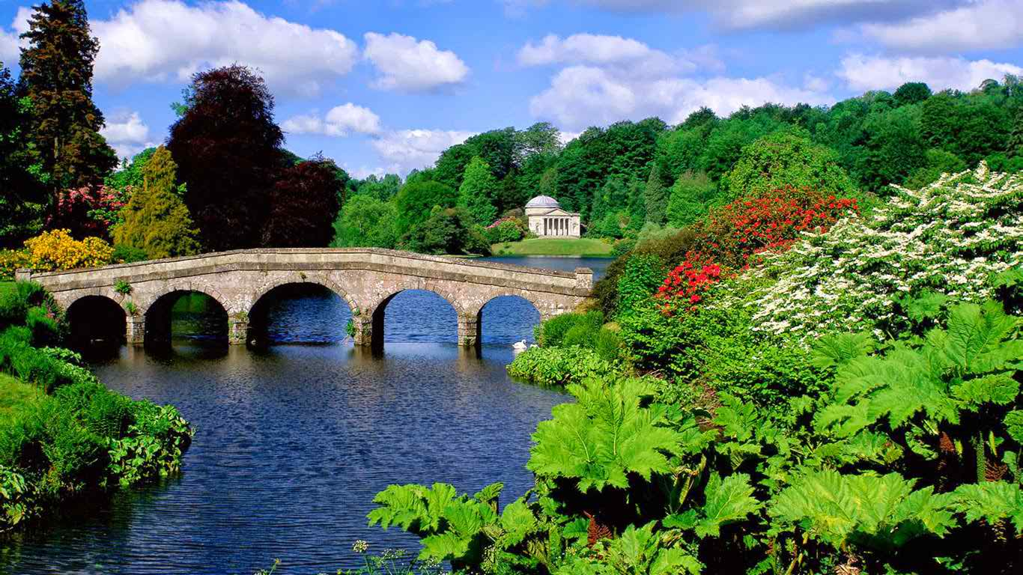
সবাইকে ধন্যবাদ

